Slide 1
Ungjin & Jiwon project
MNIST
수학과 2016010729 전웅진
수학과 2019010729 박지원

Slide 2
CONTENTS
Contents 1
- SGD 경사 하강법
Contents 2
- Keras CNN
Contents 3
- Tensorflow 2.0버전
Contents 4
- 번외

Slide 3
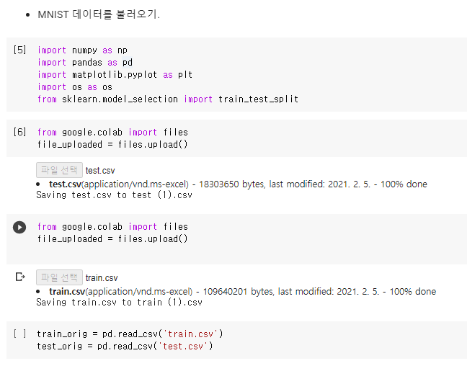
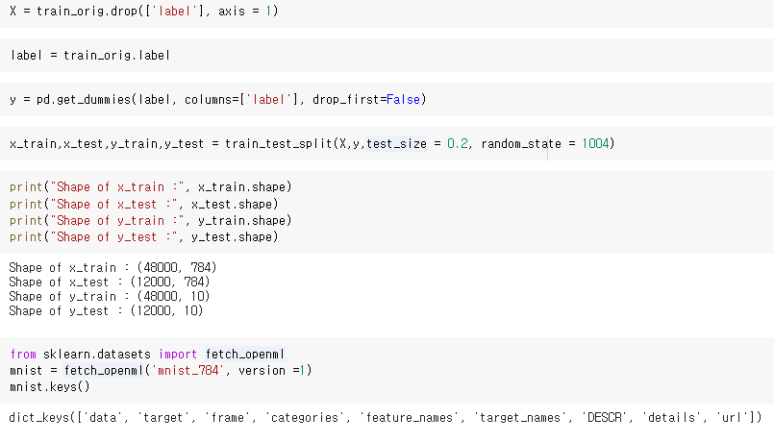
Contents 1
SGD 경사하강법
첫 모델 : SGD 경사 하강법

Slide 4
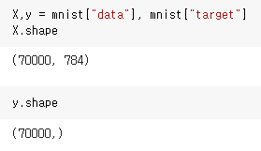
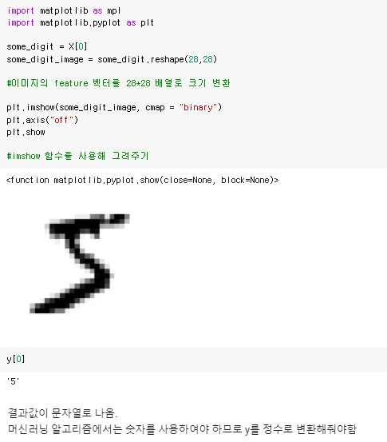
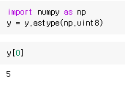
70000개의 이미지는 28*28 픽셀이므로 784 feature를 가짐.

Slide 5

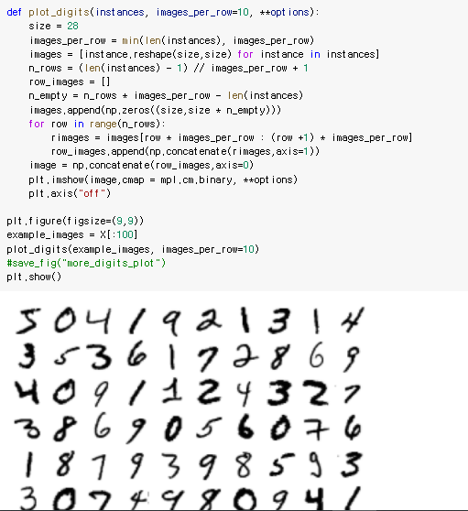
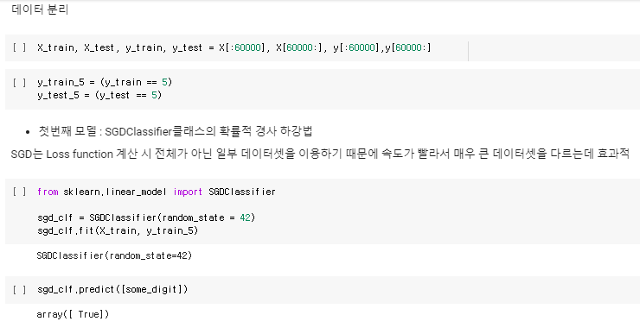
이진분류모델 생성
#5는 True , 다른 숫자는 모두 False
앞에서 some_digit은 5였다.
해당모델로 이미지를 감지하니 True값이 나오므로 올바르게 작동함을 확인.

Slide 6
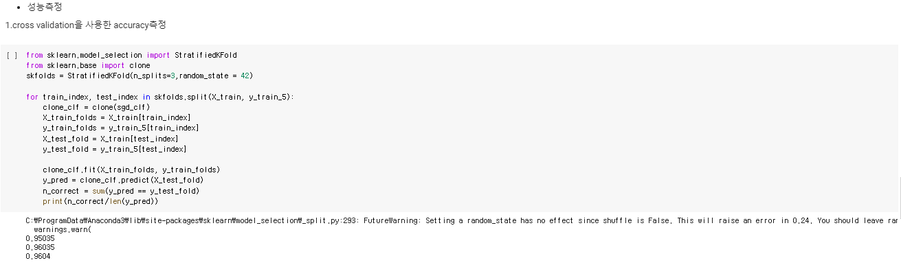
StratifiedFold 는 클래스 비율이 유지되도록 Fold 생성
매 반복에서 Classifier 객체를 복제하여 ,training fold로 훈련 시키고, test fold로 예측을 만듬.
올바른 예측의 수를 세어 정확한 예측의 비율을 출력

Slide 7
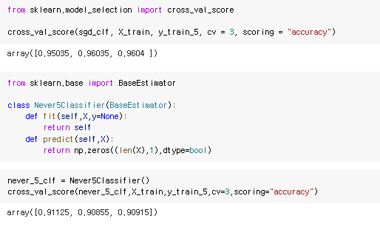
Cross_val_score() 함수로 fold 3개인 k-fold cross validatio을 이용하여 SGDClassifier를 평가
모든 fold에 대하여 성능이 95%이상 --→ 겉으로 볼 때는 좋은 모델인 것 같아 보임.
모든 데이터를 5가 아니라고 분류하는 더미 분류기 생성 -→ 모두 5가 아니라고했음에도 정확도가 90%이상
이미지의 10%가 5에 해당하기 때문에 다 5가 아니라 해도 맞출 확률 90%
-→ accuracy를 성능측정 지표로 사용하지 않는 이유

Slide 8
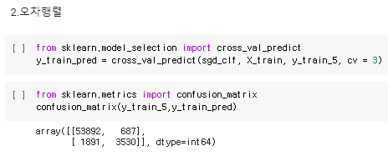
실제 이미지는 5 X 예측 값도 5 X | 실제 이미지는 5 O 예측 값도 5 X
실제 이미지는 5 X 예측 값도 5 O | 실제 이미지는 5 O 예측 값도 5 O

Slide 9
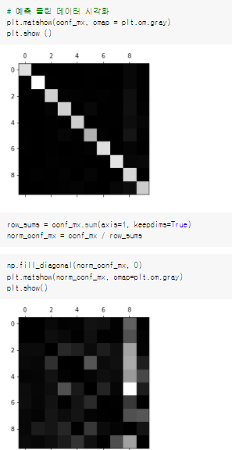
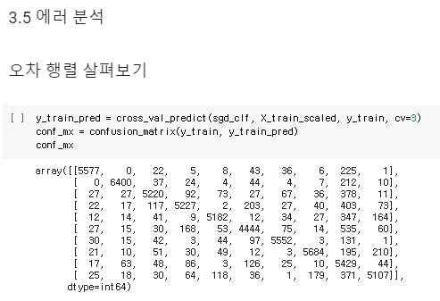
행은 실제 클래스
열은 예측 클래스
오차행렬로 알아보니 가독성을 해치므로 , 시각화
8열이 다소 밝은 것으로 보아 8이 아님에도 불구하고 8로 예측 되었음을 의미

Slide 10
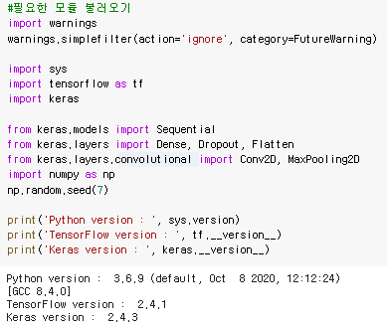
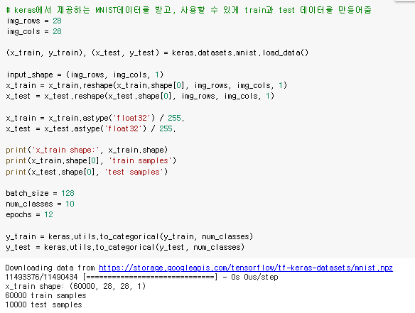
Contents 4
Keras CNN
Keras CNN
데이터 전처리
0~1 사이의 값으로 Normalization을 진행

Slide 11
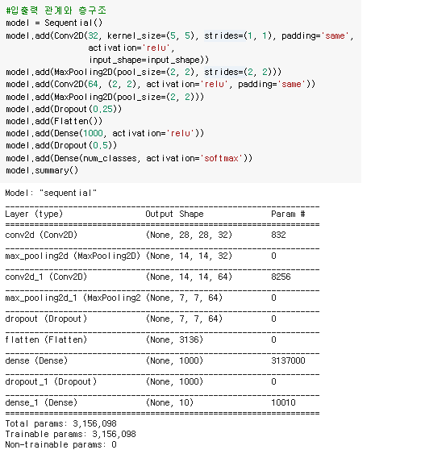
<간단한 코드 설명>
Keras의 모델 중 Sequentioal 모델 사용
2D MNIST 입력 이미지를 처리하기 위해 2D 컨벌루션 레이어를 추가
Conv2D () 레이어 함수
: 출력 채널수, kernel_size, 보폭, 활성화 함수 ,
레이어에 입력 크기를 모델에 제공
MaxPooling2D = 풀링 크기 지정
: 이미지의 작은 부분을 무시
Dense() : 완전히 연결된 레이어를 선언
Flatten() : 다차원의 입력을 일차원으로 만들기 위해 사용
Dropout : Overfitting 방지하기 위해 사용

Slide 12
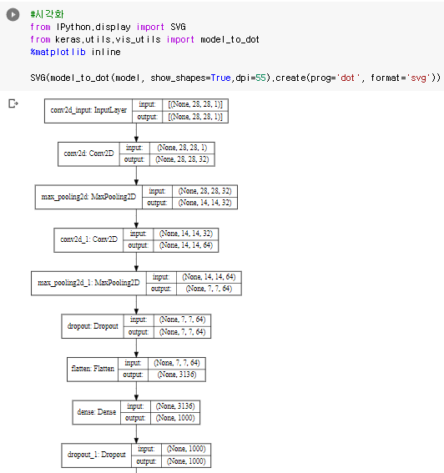
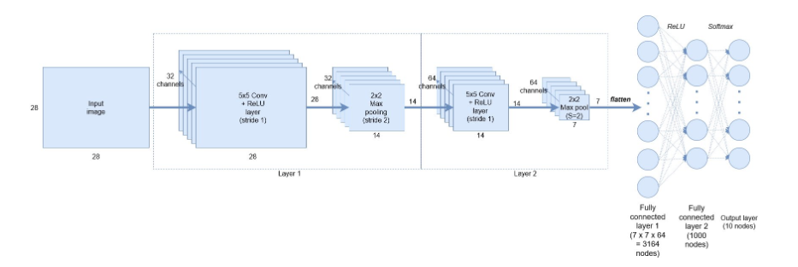
앞에서 본 입출력 관계 시각적으로 확인
CNN 구조
: Adventures machine learning에서 제공하는 Keras tutorial에서 제시한 구조를 학습

Slide 13
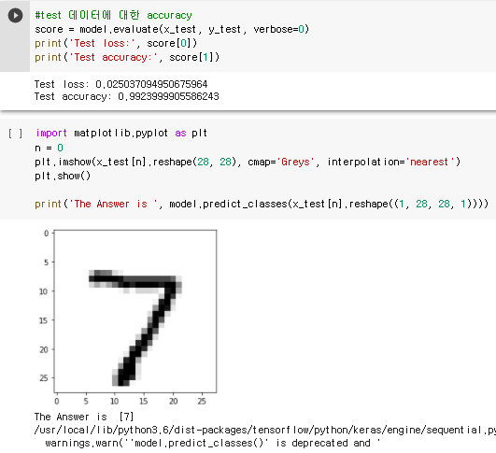
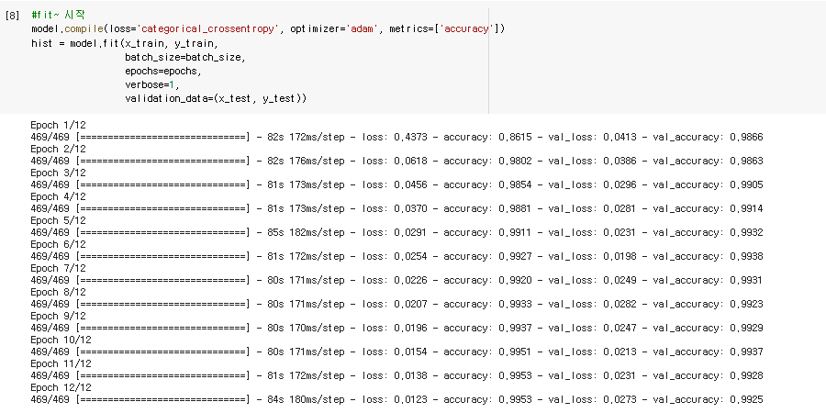
손실함수 - 표준 교차 엔트로피를 사용
모델 훈련시키기
정확도 확인 - 99%

Slide 14
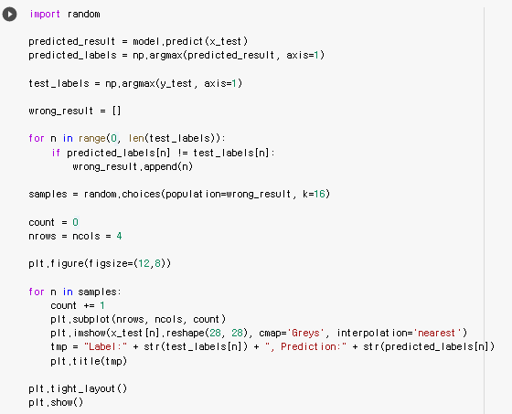
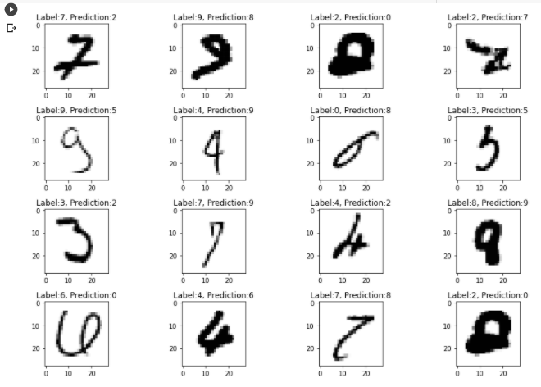
잘못 예측한 경우를 랜덤하게 시각적으로 확인

Slide 15
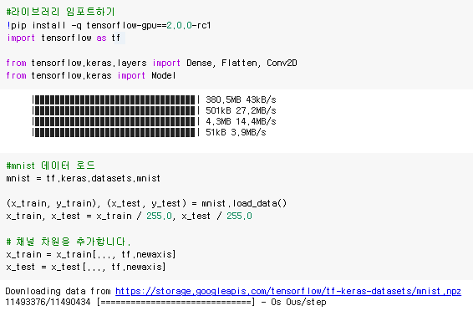
Contents 4
Tensorflow 2.0
Tensorflow 2.0
학습 링크에 있던 Tensorflow 1.x 버전이 다 바뀌어서 다운 버전이 실행이 되지 않아 2.0 버전으로 실행
Tensorflow 2.0 버전 설치 후
import 하기
Keras에 있는 mnist 데이터 불러오기

Slide 16
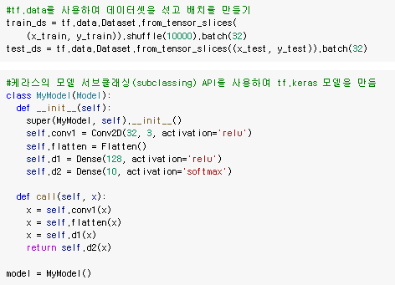
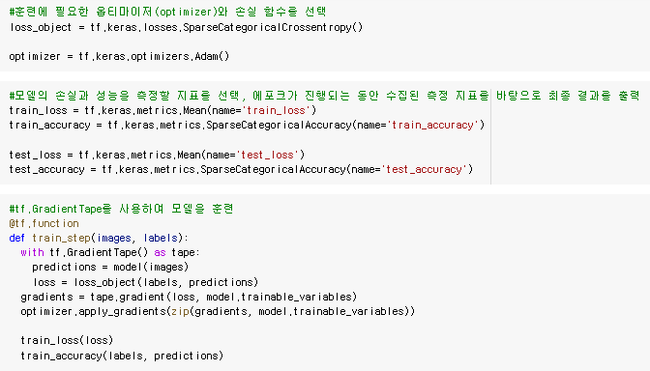
케라스의 모델 : 서브클래싱 API 사용 -> tf.keras 모델
훈련에 필요한 옵티마이저(optimizer)와 손실 함수를 선택
tf.GradientTape 사용 -> 모델 훈련

Slide 17
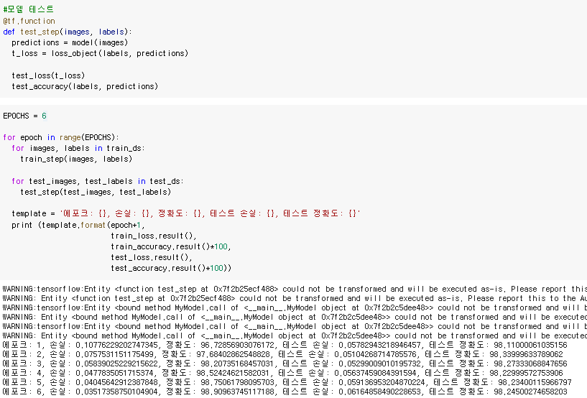
모델 테스트
정확도 - 98%
Epoch 2와 3에서 조금 차이나고 그 뒤로 비슷 -> Epoch를 3으로 하면 충분할 듯!

Slide 18
Contents 4
MLP
번외 (MLP- 다층 퍼셉트론)
앞과 똑같이 tensorflow를 설치하고 데이터 불러오기

Slide 19
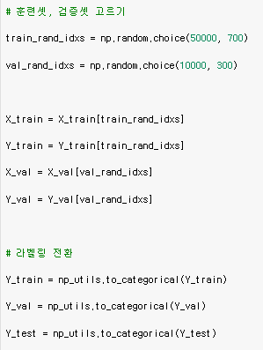
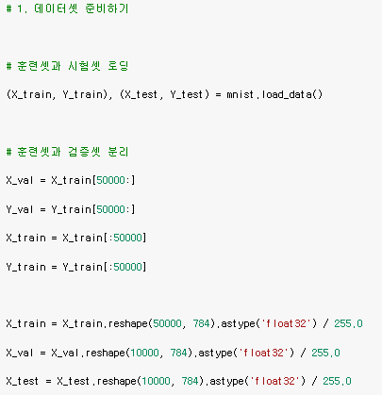
데이터 불러오고 전처리 하기

Slide 20
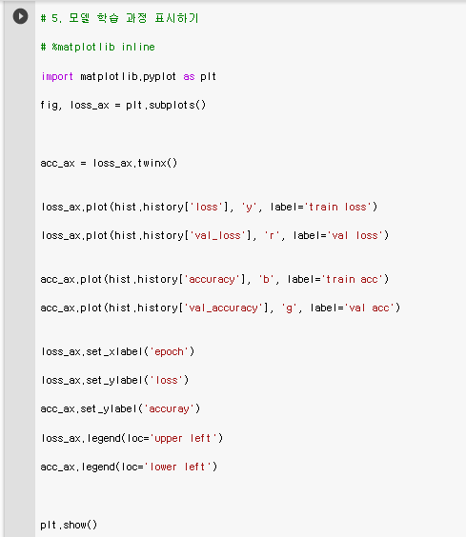
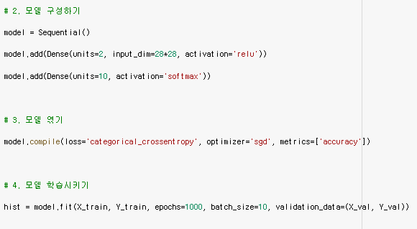
모델링하기
Epoch 1000으로 설정…!

Slide 21
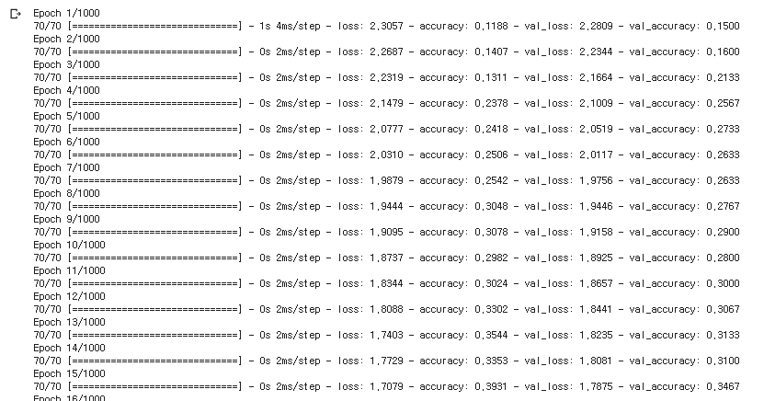
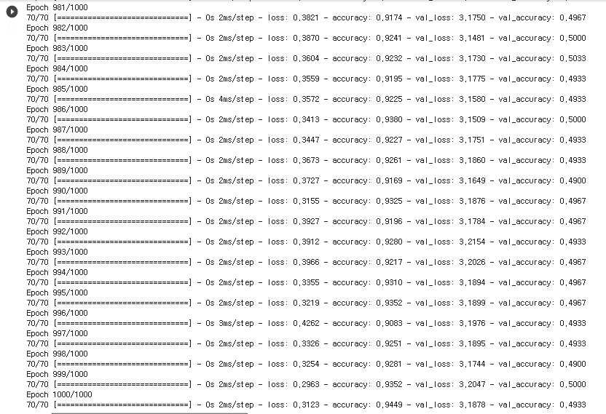
Epoch 1000개 -> 94%

Slide 22
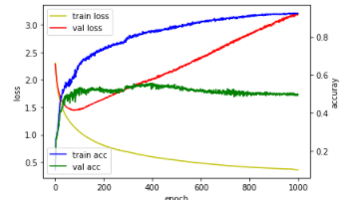
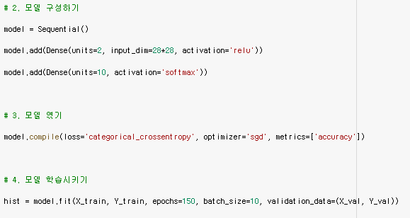
그래프를 보니 정확도는 상승하고 손실이
가장 줄어드는 부분으로 Epoch 조절해보기
Epoch 150으로 조정

Slide 23
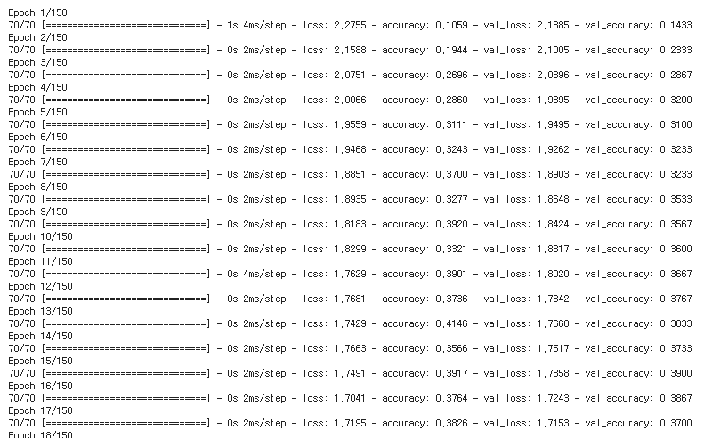
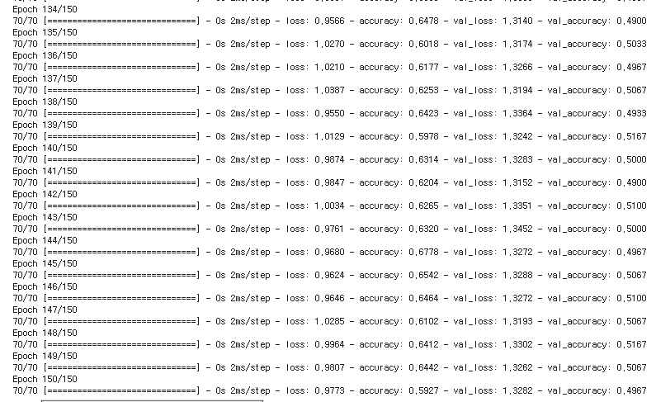
Epoch 150개 -> 97%

Slide 24
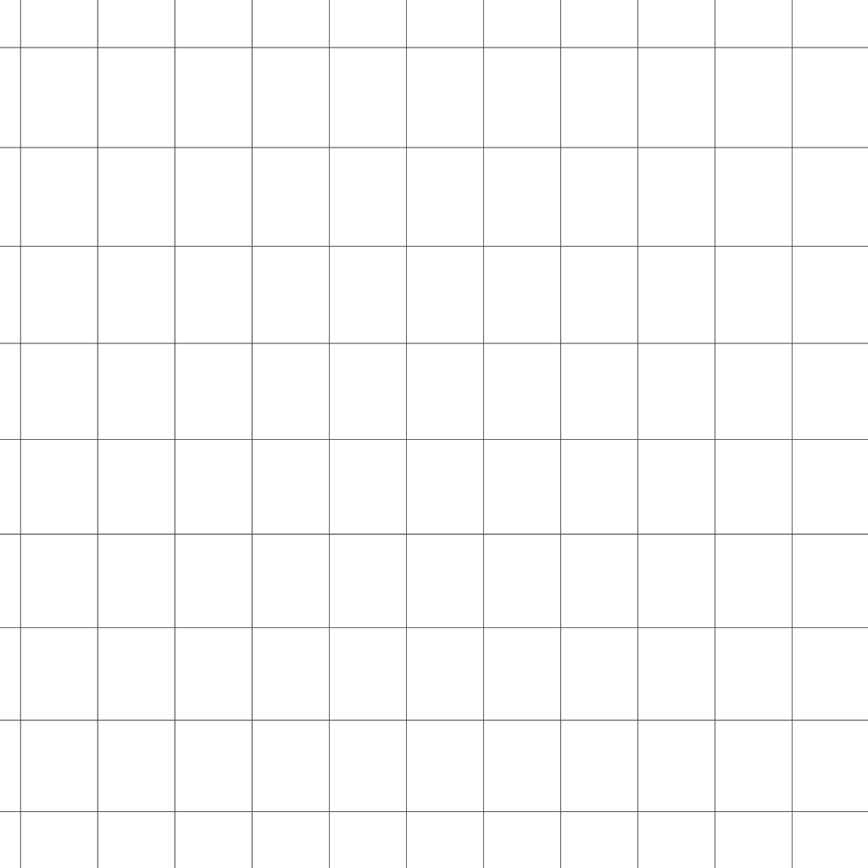
Thank you

